Slide 1
STRUTS2 FRAMEWORK & ỨNG DỤNG USTORE
Mai Thanh Huy - Lê Long Hồ
Notes:
1

Slide 2
Mục lục
Giới thiệu về Struts 2 và MVC
Giới thiệu ứng dụng
Đề xuất các hướng thực hiện

Slide 3
I. Struts2 Framework
Struts là một framework mã nguồn mở cho việc phát triển ứng dụng web bằng Java.
Struts2 là một bản cải tiến của struts, có áp dụng mô hình MVC cho việc phát triển các ứng dụng web mọi mức độ.
Ưu điểm Strust2:
Kiến trúc plug-in dễ dàng.
Có xử lý dữ liệu trước và sau khi vào một Action (Interceptor)
Có sử dụng Value Stack để lưu trữ các object và map linh động.
Tích hợp dễ dàng spring và hibernate.
Cấu hình tập trung một file, phân công nhóm dễ dàng.

Slide 4
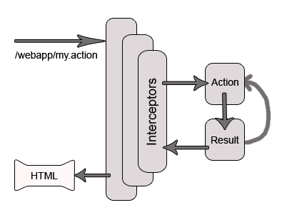
I. Struts2 Framework
Vòng đời của Struts2

Slide 5
I. Struts2 Framework
Action: Mọi request gửi đến ứng dụng thực thi đều quy cho một Action, ví dụ hiển thị một form Login. Và phải có giá trị trả về từ Action đó
Action là một class Java bình thường, có phương thức và thuộc tính (phải có get và set).
Action class phải có 1 hàm contructor không tham số.
Action class phải có ít nhất một phương thức được gọi để thực thi khi mà action đó được gọi.
Một Action class có thể có liên hệ với nhiều Action class khác.

Slide 6
I. Struts2 Framework
Ví dụ về một class Action
public class UserAction extends ActionSupport{
private User user;
private List<User> userList = new ArrayList<User>();
public User getUser() {
return user;
}
public void setUser(User user) {
this.user = user;
}
public List<User> getUserList() {
return userList;
}
public void setUserList(List<User> userList) {
this.userList = userList;
}
public String login(){
if(getUser().getUserName().equals("admin") && getUser().getPassword().equals("admin")){
return SUCCESS;
}
return ERROR;
}
}

Slide 7
I. Struts2 Framework
Interceptor (bộ đánh chặn):
Có Action cần kiểm tra dữ liệu nhập, có Action cần xử lý dữ liệu trước khi upload, hoặc chống double click submit... → Cần có cơ chế chặn và kiểm tra dữ liệu trước khi vào action và sau khi trả ra từ action
Interceptor có trách nhiệm đánh chặn để kiểm tra hoặc xử lý trước và sau khi vào action.
Interceptor được cấu hình trong một file xml.

Slide 8
I. Struts2 Framework
- Ví dụ:
<validators>
<field name="userName">
<field-validator type="requiredstring">
<message>Phải nhập tên đăng nhập!</message>
</field-validator>
</field>
<field name="password">
<field-validator type="requiredstring">
<message>Phải nhập mật khẩu!</message>
</field-validator>
</field>
</validators>

Slide 9
I. Struts2 Framework
Result:
Một Action trả về chuỗi String để biết result sau khi thực thi. Dựa vào result này file struts.xml sẽ thực hiện công việc tiếp theo.
Ví dụ, một phương thức trong Action trả về là Action.SUCCESS, trong struts.xml sẽ có thành phần result: <result name="success"> ... </result>
Một thẻ <result> có 2 thuộc tính name và type
name: Tên của kết quả trả về mà phù hợp với kết quả trả về của phương thức action, mặc định là “SUCCESS”
type: Kiểu của kết quả trả về tương ứng với kết quả trả về trong phương thức action, mặc định là “dispatcher”

Slide 10
I. Struts2 Framework
Ví dụ:
<action name="doLogin" class="action.UserAction" method="login">
<result name="success">/guest/thanhcong.jsp</result>
<result name="input">/guest/dangnhap.jsp</result>
<result name="error">/guest/loi.jsp</result>
</action>

Slide 11
I. Struts2 Framework
Các file XML quản lý cấu hình
web.xml: là file cốt lõi trong ứng dụng web Java, do đó nó cũng là cốt lõi trong struts2. Trong web.xml, Struts định nghĩa class FilterDispatcher, Servlet Filter dùng để xử lý các request
struts.xml: Là file cấu hình chính và quan trọng nhất trong Struts2 Framework. Trong đó quan trọng nhất là cấu hình liên kết Action và Result

Slide 12
II. GIỚI THIỆU ỨNG DỤNG
Giới thiệu chung
Các chức năng chính

Slide 13
II. GIỚI THIỆU CHUNG
Với tốc độ phát triển của công nghệ thông tin như hiện nay thì nhu cầu mua sắm qua mạng internet ngày càng phổ biến. Nắm bắt được nhu cầu này nhiều doanh nghiệp đã tiến hành việc bán hàng qua mạng. Tuy nhiên làm thế nào để có được một địa chỉ uy tín và làm sao để quảng bá rộng rãi sản phẩm của mình một cách nhanh chóng và dễ dàng.
Với hệ thống UStore của nhóm thực hiện, những doanh nghiệp vừa và nhỏ có thể dễ dàng, nhanh chóng quảng bá sản phẩm của mình thông qua các gian hàng được khởi tạo dễ dàng mà không cần phải tốn nhiều thời gian chi phí để thành lập một website bán hàng tốn kém.

Slide 14
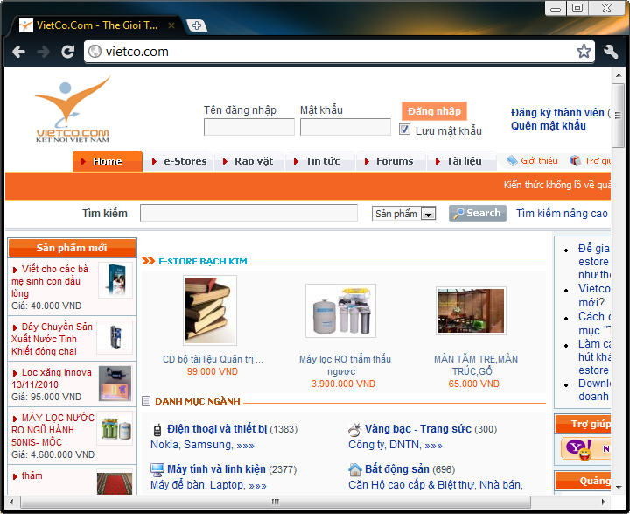
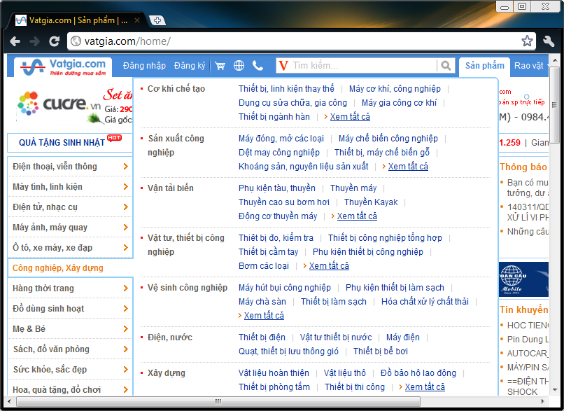
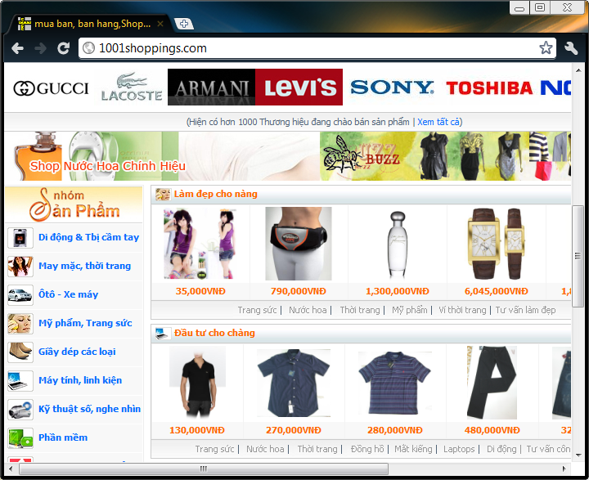
II. GIỚI THIỆU CHUNG
Hệ thống UStore có các chức năng tương tự các website như: vatgia.com, 1001shoppings.com, vietco.com

Slide 15
II. CÁC CHỨC NĂNG CHÍNH
Để đơn giản các chức năng sẽ được chia theo phân hệ người dùng.
Hệ thống gồm có các phân hệ người dùng sau:
Phân hệ Guest
Phân hệ Member thường
Phân hệ Member chủ gian hàng
Phân hệ Mod
Phân hệ Admin

Slide 16
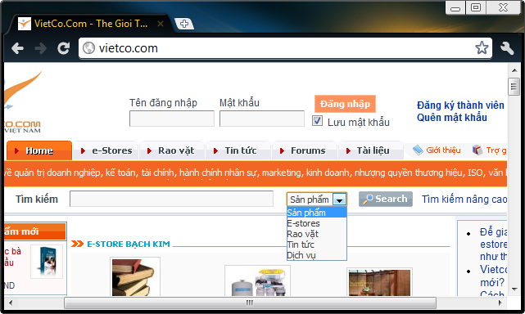
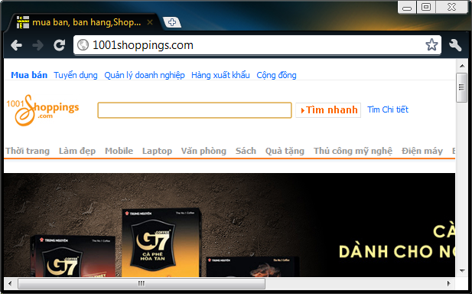
II. PHÂN HỆ GUEST
Đăng ký/ đăng nhập
Tìm kiếm sản phẩm

Slide 17
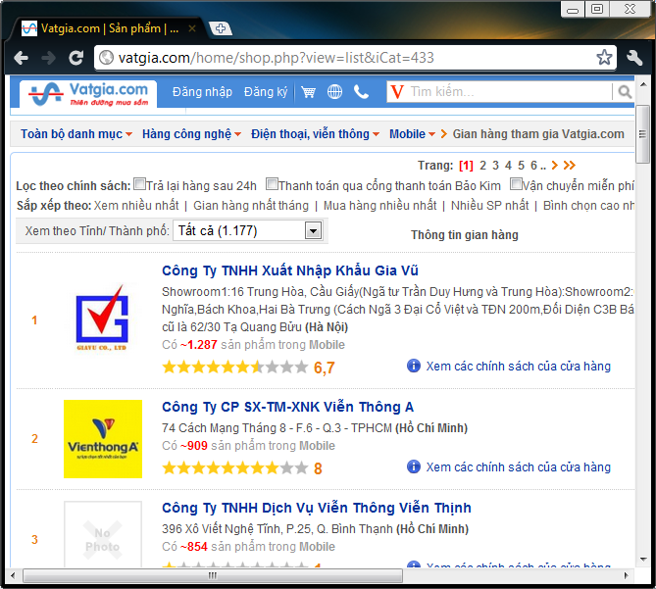
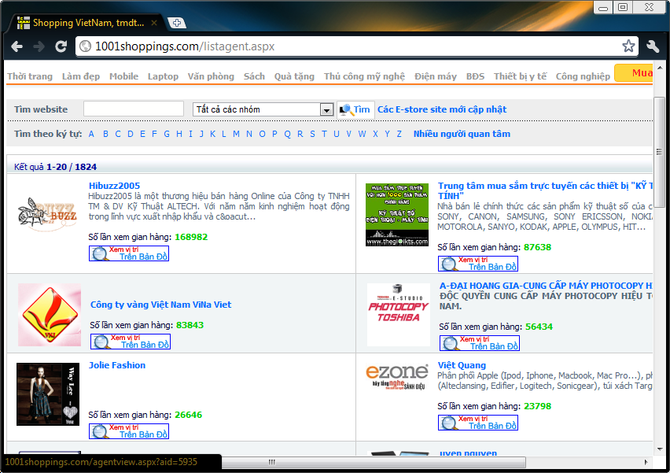
II. PHÂN HỆ GUEST
Xem danh sách các gian hàng

Slide 18
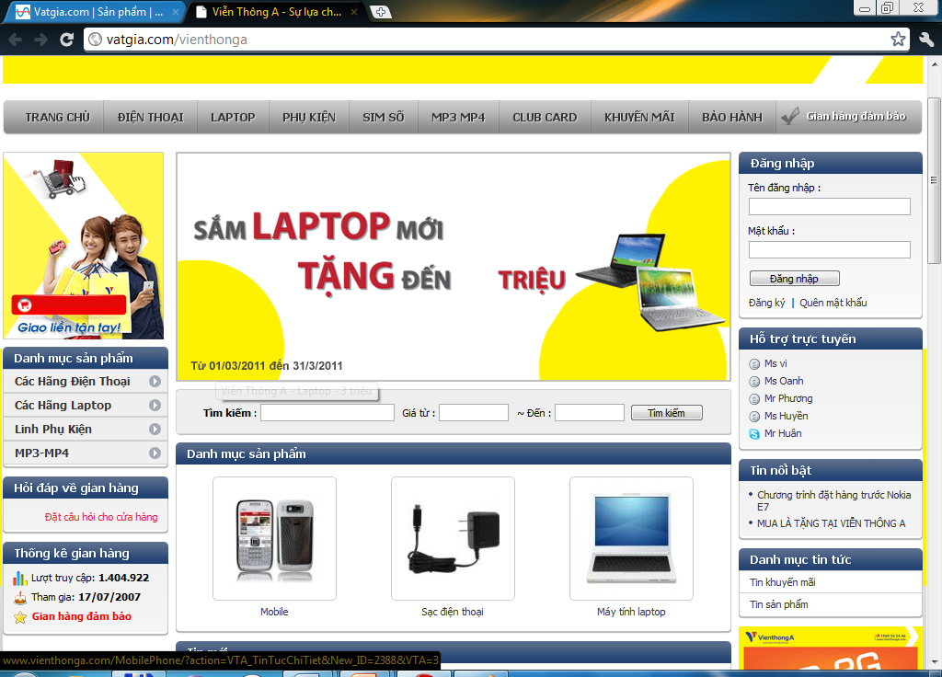
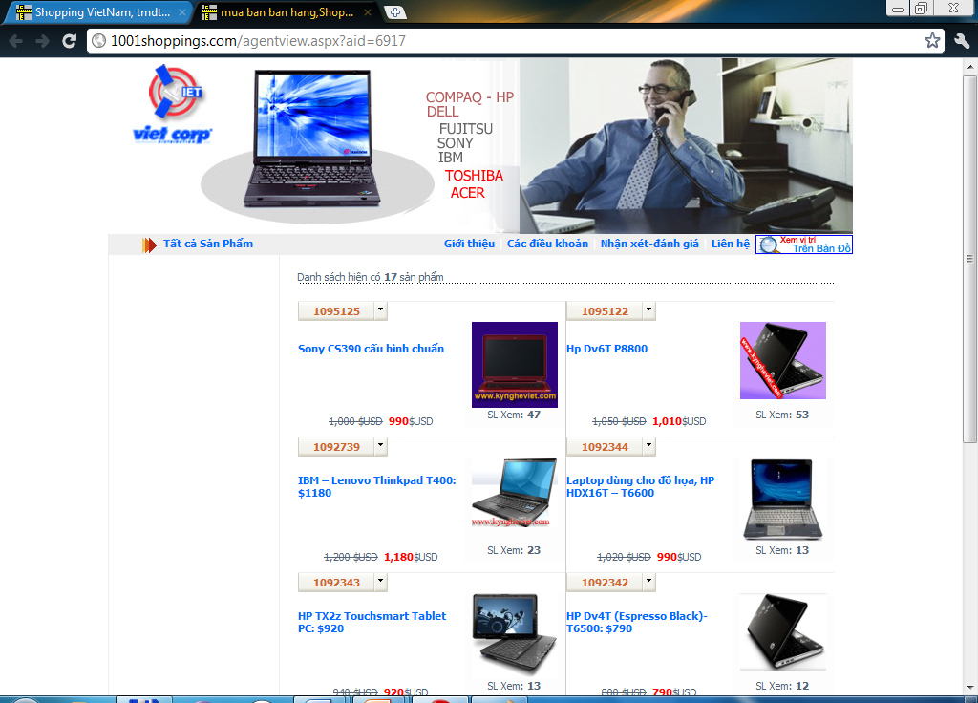
II. PHÂN HỆ GUEST
Xem chi tiết một gian hàng

Slide 19
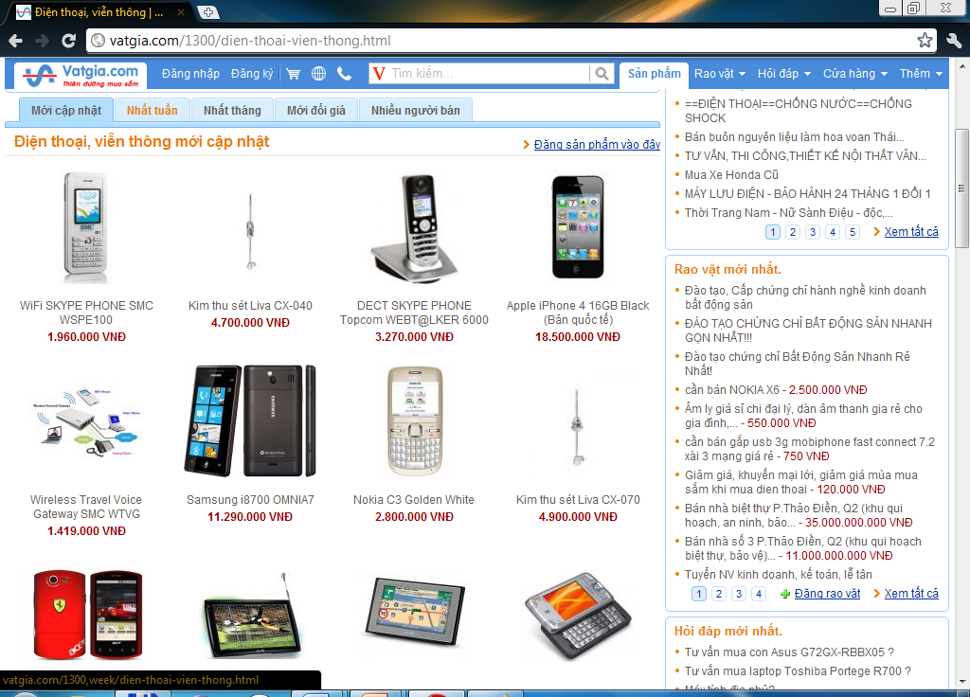
II. PHÂN HỆ GUEST
Xem danh sách sản phẩm và xem chi tiết sản phẩm
Có thể xem theo các tiêu chí như: mới nhất, bán chạy nhất, giá rẻ nhất

Slide 20
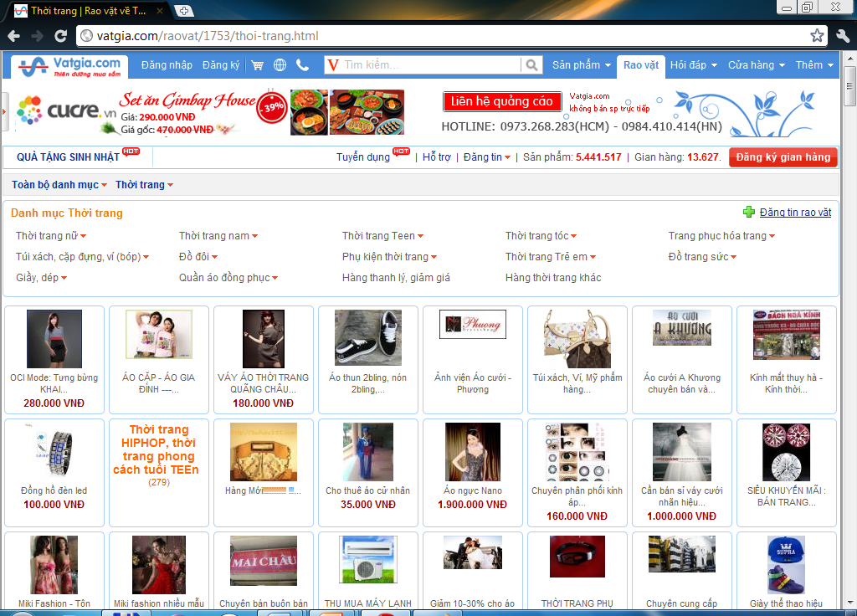
II. PHÂN HỆ GUEST
Xem tin rao vặt

Slide 21
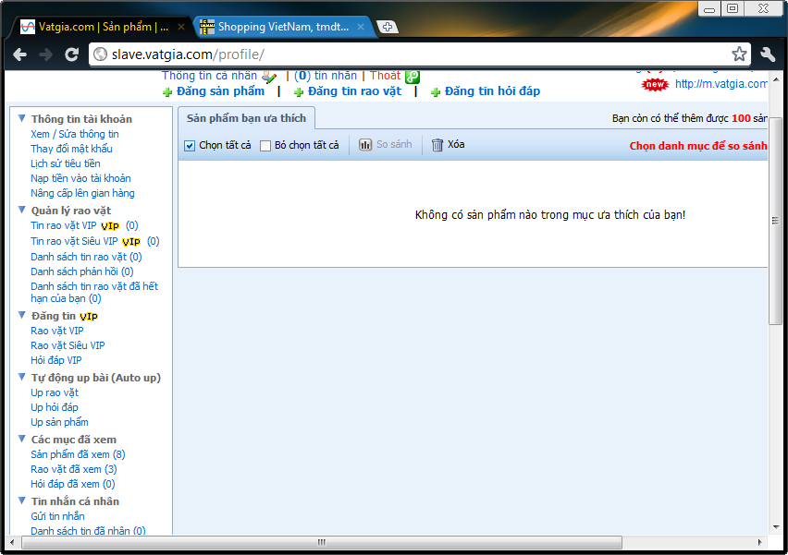
II. PHÂN HỆ MEMBER THƯỜNG
Các chức năng của phân hệ Guest
Cập nhật thông tin cá nhân
Mua hàng: chọn sản phẩm vào giỏ hàng, xem giỏ hàng, cập nhật giỏ hàng, thanh toán
Thông báo vi phạm
Nạp tiền vào tài khoản

Slide 22
II. PHÂN HỆ MEMBER CHỦ GIAN HÀNG
Các chức năng của member thường
Nạp tiền vào tài khoản
Mở gian hàng quảng bá sản phẩm
Quản trị gian hàng của mình
Xem thông tin đơn đặt hàng
Gửi/ Nhận tin nhắn về thông tin sản phẩm hoặc tin vi phạm.

Slide 23
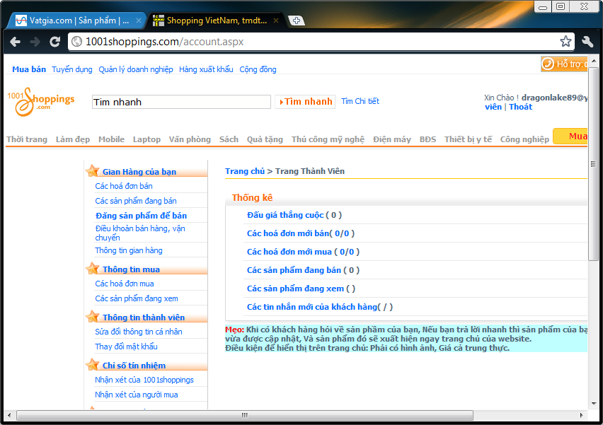
II. PHÂN HỆ MEMBER CHỦ GIAN HÀNG
Đối với chức năng quản trị gian hàng, thành viên có thể thực hiện những thao tác sau:
Thay đổi logo, banner
Thêm/ cập nhật danh mục sản phẩm
Đăng bán sản phẩm
Thống kê danh sách sản phẩm
Cài đặt cách thể hiện sản phẩm trên trang chủ gian hàng
…

Slide 24
II. PHÂN HỆ MOD
Quản lý sản phẩm
Thêm mới sản phẩm vào hệ thống
Xóa/ sửa sản phẩm trong hệ thống
Xét duyệt sản phẩm do chủ gian hàng đăng
Quản lý gian hàng
Tìm gian hàng theo tên thành viên
Cập nhật tình trạng gian hàng
Xem danh sách vi phạm của gian hàng do member thường gửi

Slide 25
II. PHÂN HỆ MOD
Quản lý tin rao vặt
Quản lý đơn đặt hàng
Xem/ xóa/ sửa tình trạng đơn đặt hàng
Gửi/ nhận tin nhắn
Quản lý thành viên của hệ thống.

Slide 26
II. PHÂN HỆ ADMIN
Quản lý thành viên
Member thường
Member chủ gian hàng
Mod

Slide 27
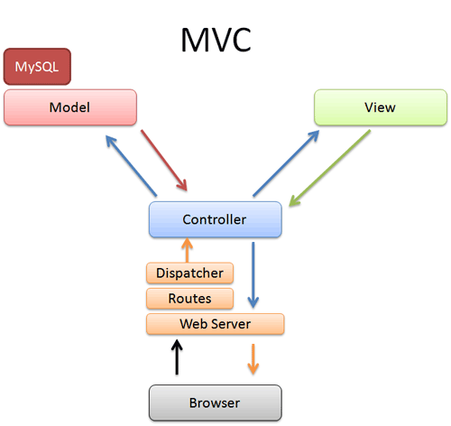
III. Đề xuất ứng dụng
Mô hình MVC (Model-View-Controller): chia ứng dụng thành 3 thành phần riêng biệt: Model (mẫu), View (hiển thị), và Controller (điều khiển).
3 component này độc lập và có nhiệm vụ riêng, không ảnh hưởng nhau.

Slide 28
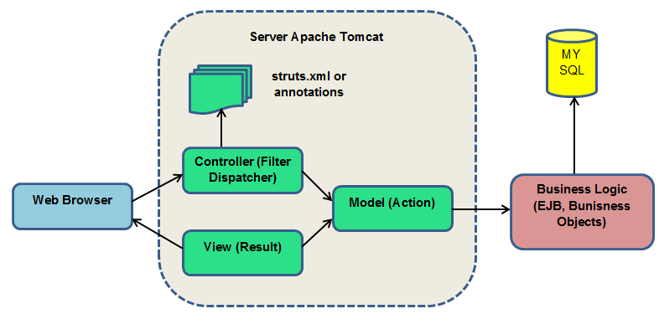
III. Đề xuất ứng dụng
Trong ứng dụng này, sử dụng apache Tomcat và MySQL
Mô hình ứng dụng có kết hợp MVC vào Struts2

Slide 29
III. Đề xuất các hướng thực hiện
- Áp dụng một số kĩ thuật khác:
Sử dụng plug-in sitemesh và tiles để làm masterpage
Sử dụng các struts tag library cho JSP
Kết hợp hibernate, để thao tác với MySQL
Áp dụng thư viện Ajax Dojo vào struts2
Thiết kế các interceptor trongg việc validation, xử lý dữ liệu…

Slide 30
THANK YOU!

